Slide 1
Teoria dei Segnali
Corso di Laurea:
Scienze Nautiche Aeronautiche e Meteo-Oceanografiche
Anno Accademico: 2022/2023
Crediti: 9 CFU
Docente: Giampaolo Ferraioli

Slide 2
Sommario
Definizione di Segnale
Segnali Monodimensionali
Conversione Analogico/Digitale
Campionamento e Quantizzazione

Slide 3
Definizione di Segnale
Un segnale è un modello matematico che descrive la variazione di una o più grandezze in funzione di altre grandezze.
Un segnale può essere descritto da una funzione di una o più variabili [x(t), x(j,k)].
Esempi di segnali: segnale acustico, segnale di un elettrocardiografo, il segnale radio, il segnale luminoso emesso da una televisione,…
L’elettrocardiogramma può essere schematizzato come un segnale x(t), dove la variabile indipendente t rappresenta il tempo e la variabile dipendente x rappresenta la tensione.

Slide 4
Classificazione dei Segnali
Una Classificazione dei Segnali può essere fatta in base ai valori assunti dalla variabile indipendente.
Segnali a tempo continuo x(t): il dominio della funzione ha la cardinalità dell’insieme dei numeri Reali. La variabile indipendente può assumere con continuità tutti i valori appartenenti ad un certo intervallo (es: elettrocardiogramma)
Segnali a tempo discreto x(n): il dominio della funzione ha la cardinalità dell’insieme dei numeri interi. La variabile indipendente può assumere valori all’interno di un insieme discreto (es: serie storica)

Slide 5
Classificazione dei Segnali
Una Classificazione dei Segnali può essere fatta anche in base ai valori assunti dalla variabile dipendente.
Segnali ad ampiezza continua: la variabile dipendente varia in un insieme continuo. Possono assumere con continuità tutti i valori reali all’interno di un intervallo (es: segnale acustico)
Segnali ad ampiezza discreta: la variabile dipendente varia in un insieme discreto. Possono assumere i valori all’interno di un insieme discreto (es: semaforo, segnali logici)
Un Segnale a tempo continuo e ampiezza continua si dice Analogico. Un Segnale a tempo discreto e ampiezza discreta si dice Numerico (o Digitale).
Per passare da un Segnale Analogico ad uno Digitale occorre la Conversione A/D

Slide 6
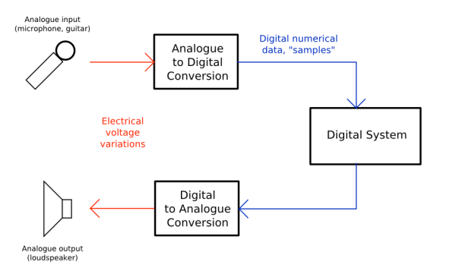
Conversione Analogico - Digitale
Un segnale analogico può essere convertito in un segnale digitale mediante un Convertitore A/D
L’operazione inversa avviene tramite un Convertitore D/A
ES: registrazione e ascolto di un CD musicale

Slide 7
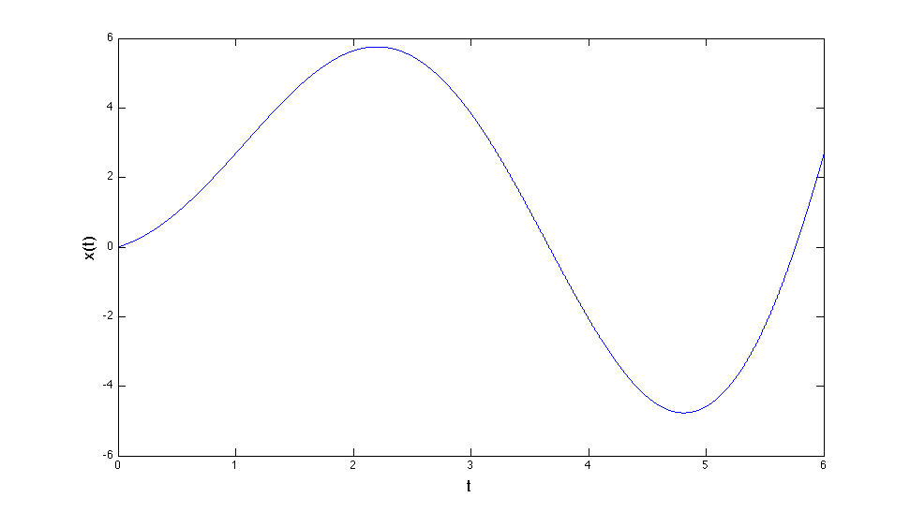
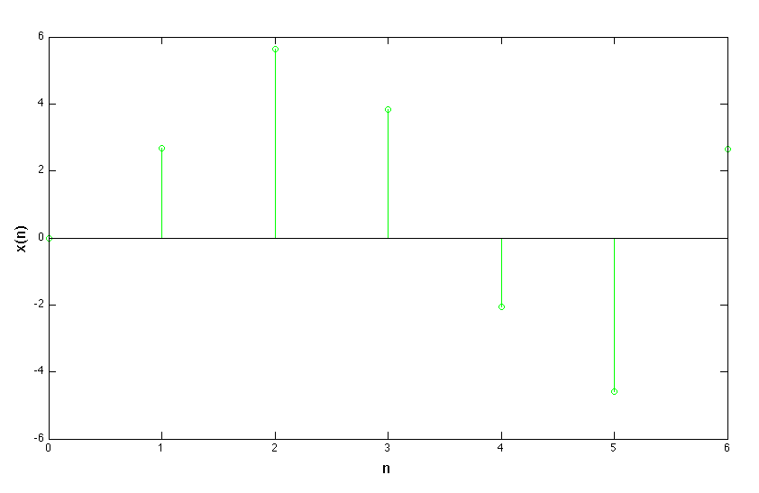
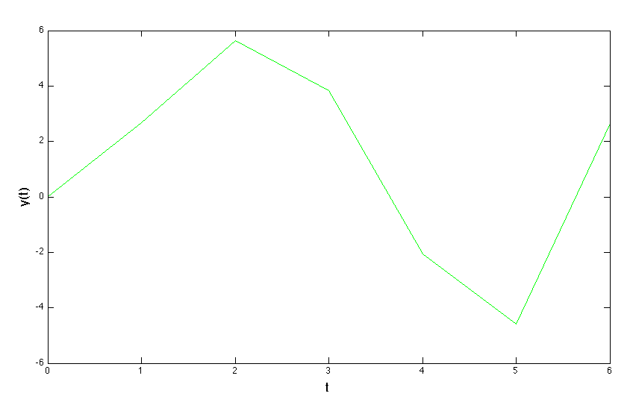
Conversione Analogico - Digitale
Convertitore A/D
da x(t) a x(n)
Convertitore D/A
da x(n) a y(t)

Slide 8
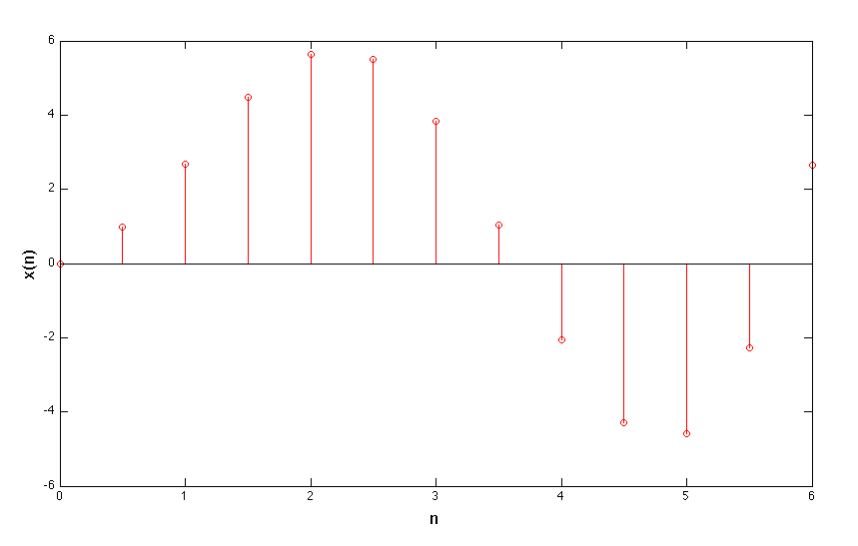
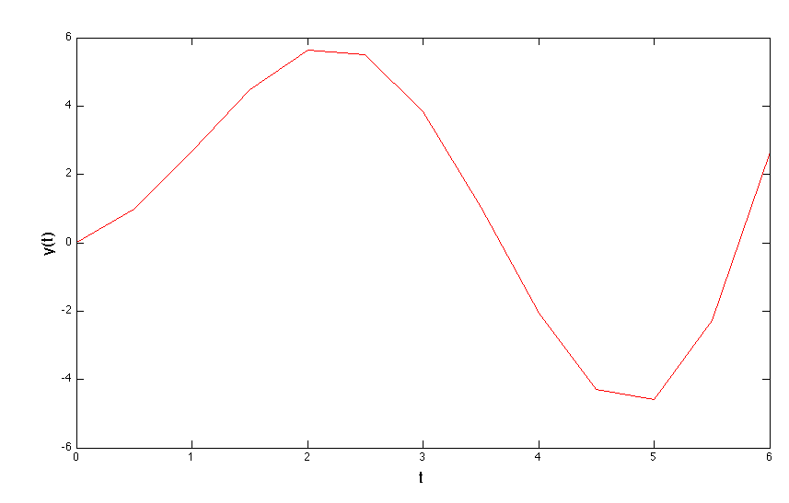
Conversione Analogico - Digitale
Migliore Ricostruzione
Maggiore Memoria
Convertitore A/D
da x(t) a x(n)
Convertitore D/A
da x(n) a y(t)

Slide 9
Conversione Analogico - Digitale
Le due operazioni necessarie sono il campionamento e la quantizzazione
Campionamento
Significa estrarre dal segnale analogico x(t) i valori che assume in determinati istanti temporali;
Normalmente gli istanti temporali sono equispaziati in maniera uniforme di una quantità fissa. Questa quantità viene chiamata passo di campionamento

Slide 10
Conversione Analogico - Digitale
Quantizzazione
Discretizzazione delle ampiezze continue del segnale, sostituendole con un numero finito di valori. È simile all’arrotondamento di un numero (approssimazione per difetto o eccesso).
Si fissa un numero di livelli di quantizzazione (regioni prese sull’asse delle ordinate). Se il campione cade all’interno della regione, si assegna al campione (di solito) il valore medio della regione.
Vantaggio: il numero delle ampiezze finito può essere rappresentate mediante cifre binarie “0” ed ”1” (bit)
Se si fissano 4 livelli di quantizzazione, sono sufficienti 2 bit per rappresentare il valore dell’ampiezza (00, 11, 01, 10). Con 8 livelli, servono 3 bit (000, 001, …, 111)

